Slide 1
오라클 명령어 - 2
그룹함수를 사용한 집계데이터보고

Slide 2
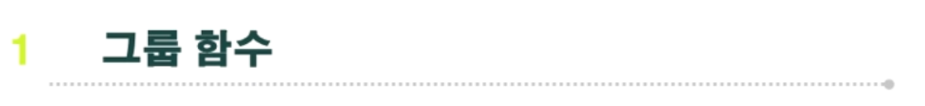
그룹 함수를 사용한 집계 데이터 보고
목차

Slide 3
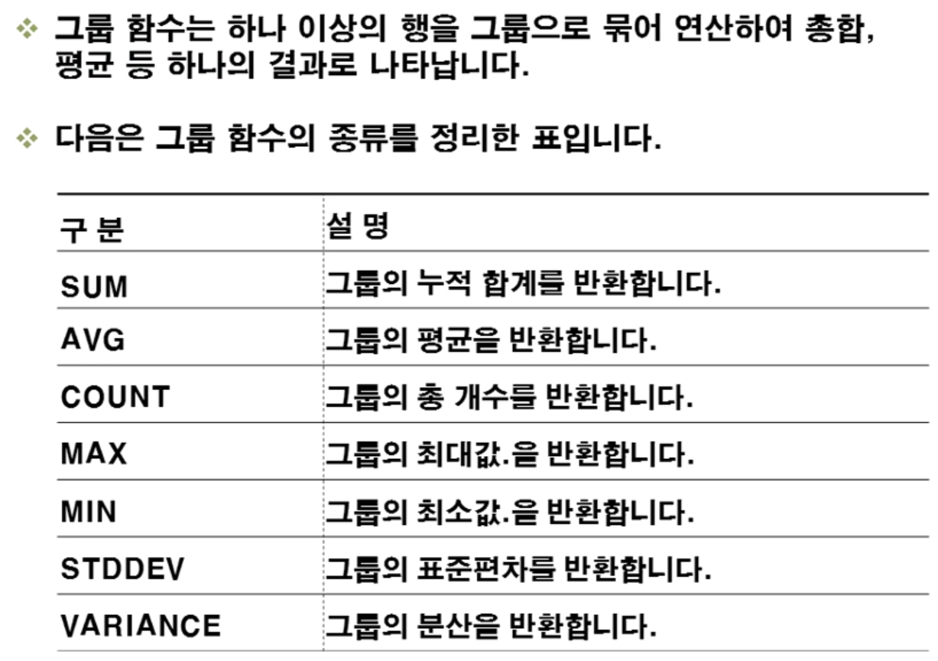
그룹 함수를 사용한 집계 데이터 보고
그룹함수

Slide 4
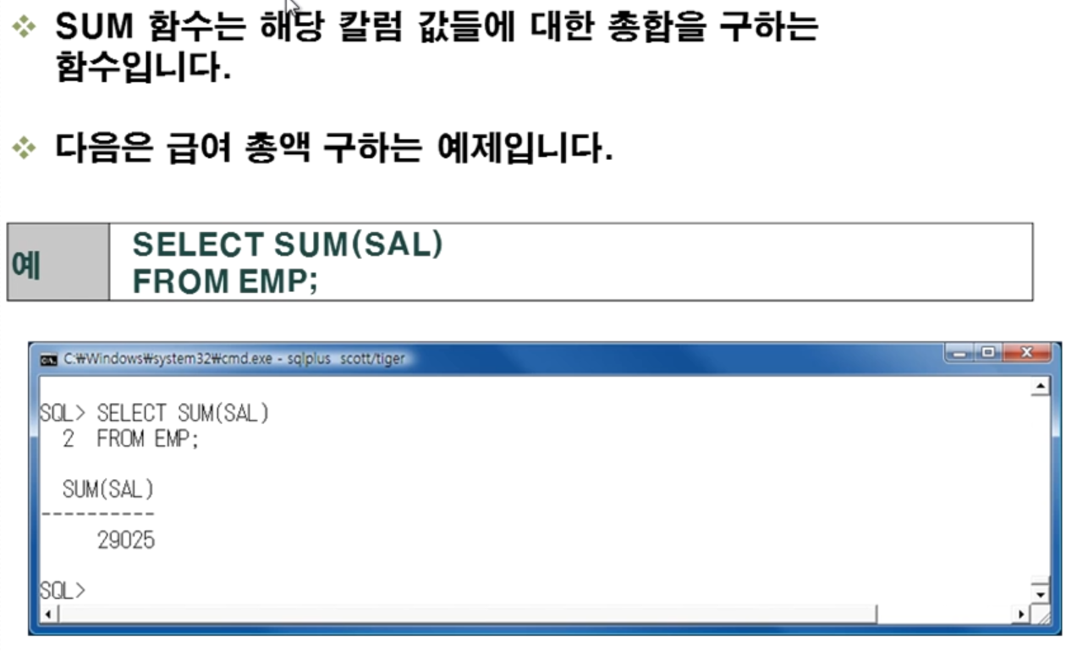
그룹 함수를 사용한 집계 데이터 보고
합계 구하는 SUM 함수
그룹함수는 NULL값을 제외하고 계산

Slide 5
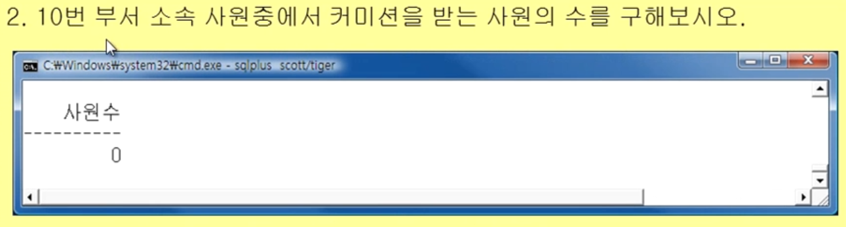
실습.
아래와 같이 출력하시오.

Slide 6
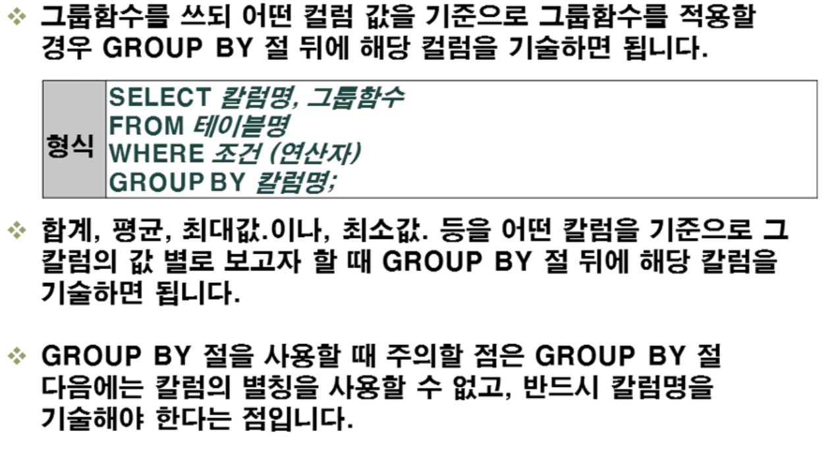
그룹 함수를 사용한 집계 데이터 보고
GROUP BY절

Slide 7
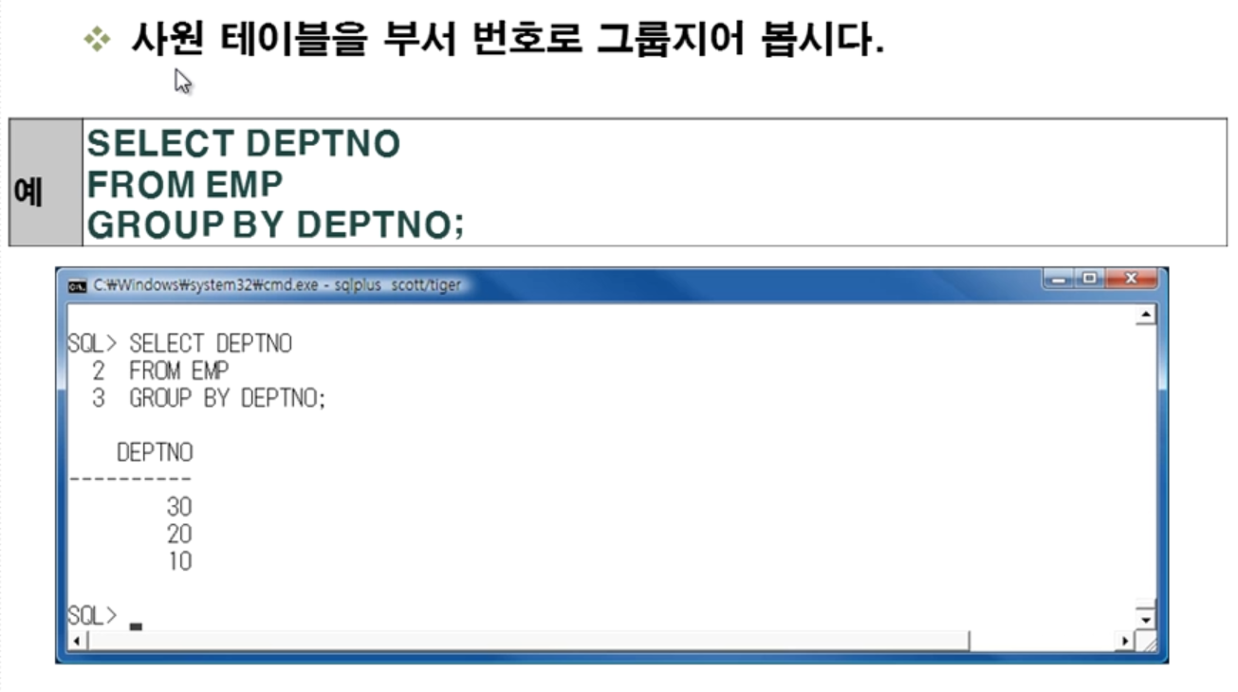
그룹 함수를 사용한 집계 데이터 보고
GROUP BY절

Slide 8
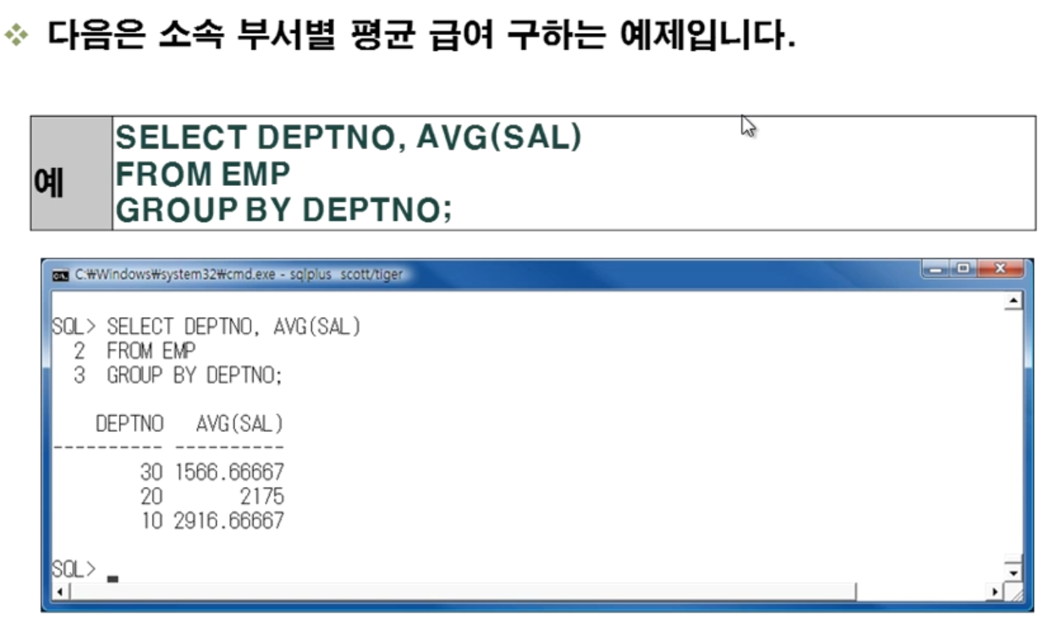
그룹 함수를 사용한 집계 데이터 보고
GROUP BY절

Slide 9
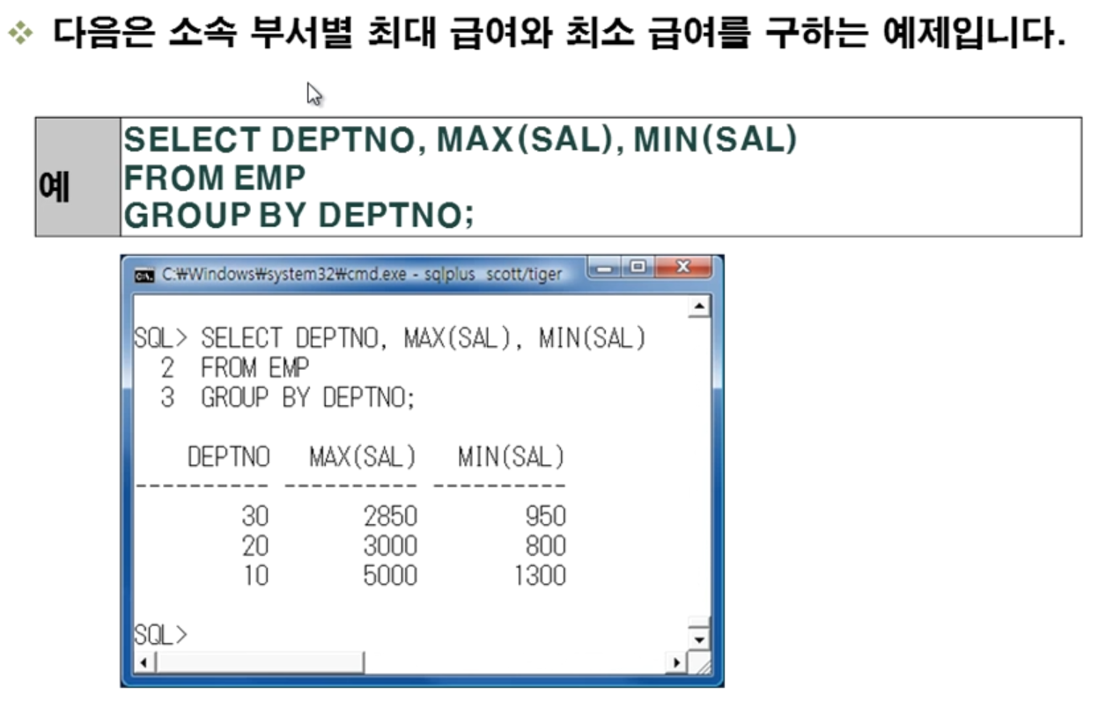
그룹 함수를 사용한 집계 데이터 보고
GROUP BY절

Slide 10
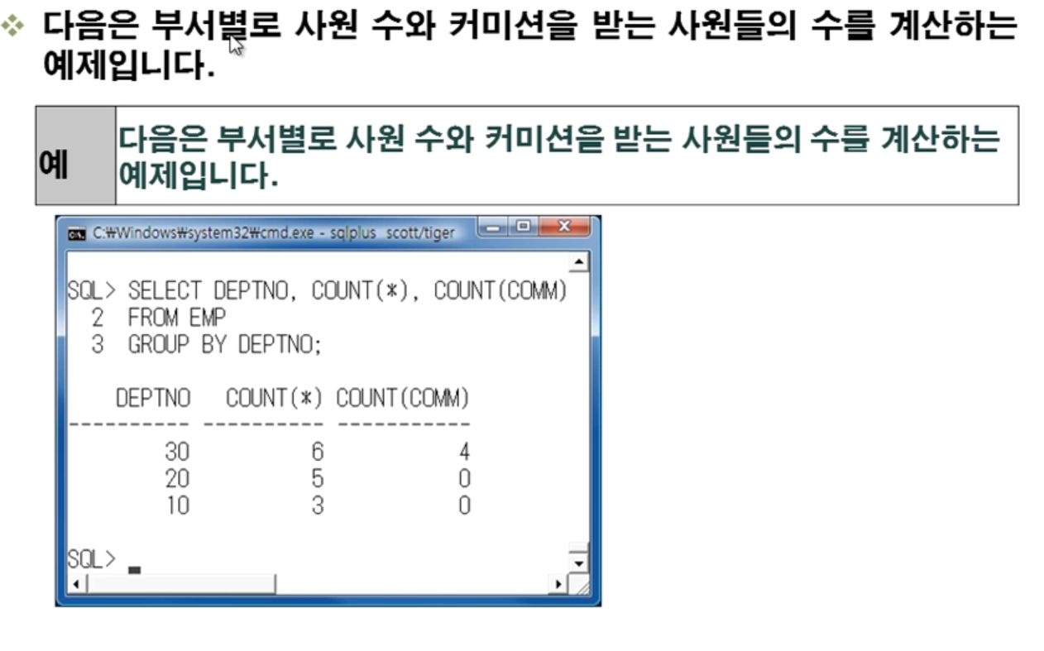
그룹 함수를 사용한 집계 데이터 보고
GROUP BY절

Slide 11
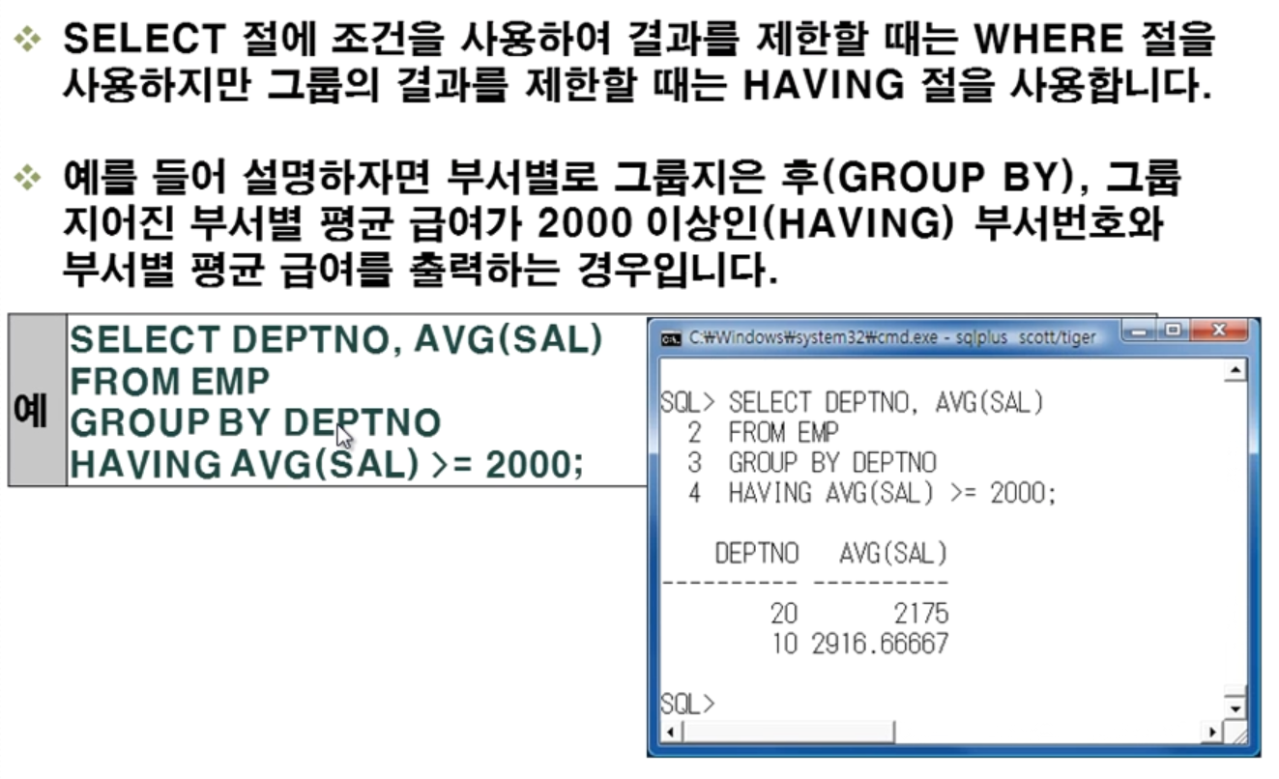
그룹 함수를 사용한 집계 데이터 보고
HAVING 절

Slide 12
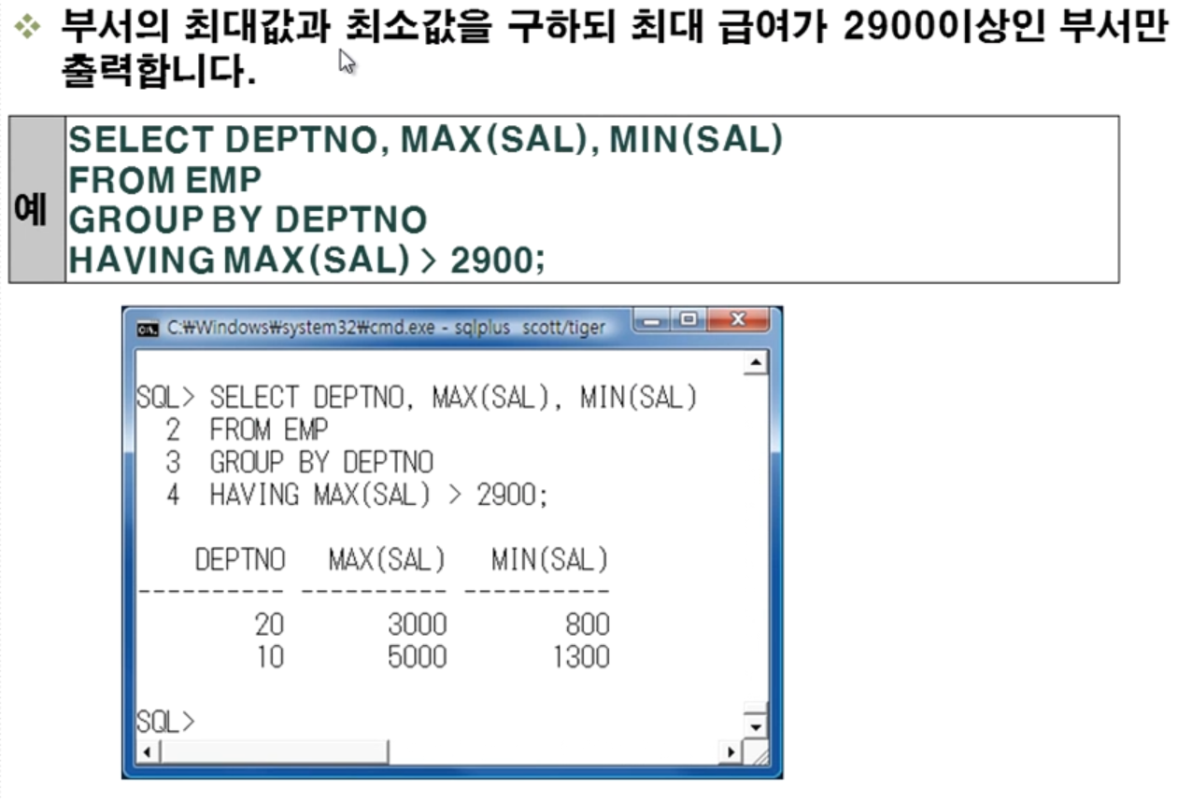
그룹 함수를 사용한 집계 데이터 보고
HAVING 절

